Slide 1
第3章 函数
Notes:
C++程序设计

Slide 2
大纲
3.1 函数的定义
3.2 函数的参数传递机制
3.3 内联函数
3.4 缺省形参值的函数
3.5 重载函数

Slide 3


3.1 函数的定义
函数声明：
类型标识符 函数名(形式参数表) ;
是被初始化的内部动态变量，
寿命和可见性仅限于函数内部
函数是面向对象程序设计中，对功能的抽象
函数定义的语法形式
  类型标识符 函数名（形式参数表）
  {
  语句序列
  }
函数
实现

Slide 4
函数的定义 = 函数声明 + 函数实现
函数格式一： 先定义，后使用
函数格式二： 先声明，后使用，最后实现
#include <iostream>
using namespace std;
double power(double x, int n) //计算x的n次方
{ double val = 1.0;
while (n--)
val *= x;
return val;
}
int main(void) //8位二进制数转换成10进制数
{ int value = 0;
cout<<“Enter an 8 bit binary number:";
for (int i=7;i>=0;i--)
{ char ch;
cin>>ch;
if(ch=='1')
value+=static_cast<int>(power(2,i));
}
cout<<"Decimal value is "<<value<<endl;
return 0;
}
#include <iostream>
using namespace std;
//计算x的n次方
double power(double x, int n);
int main(void)
{ int value=0;
cout << "Enter an 8 bit binary number ";
for (int i=7;i>=0;i--)
{ char ch;
cin>>ch;
if(ch=='1')
value+=static_cast<int>(power(2,i));
}
cout<<"Decimal value is "<<value<<endl;
return 0;
}
double power(double x, int n)
{ double val = 1.0;
while(n--)
val*=x;
return val;
}
(int)(power(2,i))

Slide 5
函数调用的执行过程
main()
调fun()
结束
保存：
返回地址
当前现场
③
fun()
返回
①
②
④
⑦
恢复：
主调程序现场
返回地址
⑥
⑤

Slide 6
例3-1 投骰(tou2)子的随机游戏
每个骰子有六面，点数分别为1、2、3、4、5、6。
每轮投两次骰子，第一轮如果和数为7或11则为胜，游戏结束；和数为2、3或12则为负，游戏结束；和数为其它值则将此值作为自己的点数，继续第二轮、第三轮...直到某轮的和数等于点数则取胜，若在此前出现和数为7则为负。
由rolldice函数负责模拟投骰子、计算和数并输出和数。

Slide 7
int main(void)
{ int sum, myPoint;
GameStatus status;
sum = rollDice(); //第一轮投骰子、计算和数
switch (sum)
{ case 7: //如果和数为7或11则为胜,状态为WIN
case 11:
status = WIN; break;
case 2: //和数为2、3或12则为负,状态为LOSE
case 3:
case 12:
status = LOSE; break;
default: //其它情况,游戏尚无结果,状态为PLAYING,记下点数,为下一轮做准备
status = PLAYING;
myPoint = sum;
cout << "point is " << myPoint << endl;
break;
}
while (status == PLAYING) //只要状态仍为PLAYING,就继续进行下一轮
{ sum = rollDice();
if (sum == myPoint) //某轮的和数等于点数则取胜
status = WIN;
else if (sum == 7) //出现和数为7则为负
status = LOSE;
}
if (status == WIN) //当状态不为PLAYING时上面的循环结束,以下程序段输出游戏结果
cout << "player wins" << endl;
else
cout << "player loses" << endl;
return 0;
}
player rolled 2 + 2 = 4
point is 4
player rolled 3 + 6 = 9
player rolled 1 + 3 = 4
player wins
请按任意键继续. . .
#include <iostream>
#include <random>
using namespace std;
enum GameStatus { WIN, LOSE, PLAYING };
//投骰子、计算和数、输出和数
int rollDice()
{ random_device rd;
  mt19937 gen(rd());
  uniform_int_distribution<> dis(1, 6);
  int die1 = dis(gen);
  int die2 = dis(gen);
  int sum = die1 + die2;
  cout<<"player rolled "<<die1<<" + "<<die2<<" = "<<sum<<endl;
  return sum;
}
player rolled 5 + 4 = 9
point is 9
player rolled 6 + 5 = 11
player rolled 4 + 2 = 6
player rolled 3 + 3 = 6
player rolled 3 + 2 = 5
player rolled 6 + 1 = 7
player loses
请按任意键继续. . .
player rolled 5 + 4 = 9
point is 9
player rolled 2 + 5 = 7
player loses
请按任意键继续. . .

Slide 8
3.2 函数的参数传递机制
1.传递参数值
void fun(int x, int y);
2.传递参数指针（地址）
void fun(int* px, int* py);
3.传递参数引用
void fun(int& x, int& y);

Slide 9
3.2.1 传递参数值
传递参数值，也叫值传递。
在函数被调用时, 实参值被拷贝给形参值。
值传递属于单向传递，不能改变实参。
例如：
double power(double x, int n)
{ double val = 1.0;
while(n--)
val*=x;
return val;
}

Slide 10
在函数被调用时, 形参获得实参的值。
主调函数：
D = power(A,3)
主调函数
的数据存储区
A
3
2.5
被调函数power
的数据存储区
x
2.5
n
3
被调函数：
double power(double x,int n)
Notes:
在数值计算程序中，我们只关心结果值，传值在这时非常好用

Slide 11
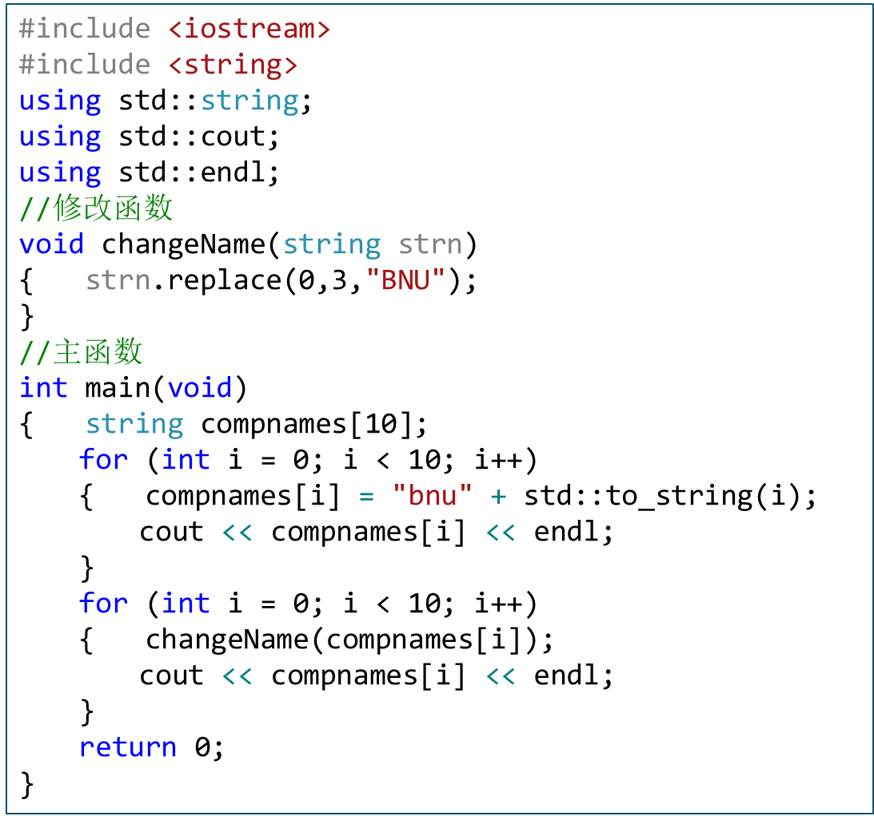
例3-2：修改电脑名称。
bnu0
bnu1
bnu2
bnu3
bnu4
bnu5
bnu6
bnu7
bnu8
bnu9
bnu0
bnu1
bnu2
bnu3
bnu4
bnu5
bnu6
bnu7
bnu8
bnu9
值传递属于单向传递，不能改变实参
Notes:
当想利用子函数修改主函数里的变量时，传值就无能为力了。
原因是：子函数的变量不是主函数的变量，子函数只能操作自己的变量

Slide 12
3.2.2 传递参数指针
传递参数指针，也叫传指针、指针传递。
“指针传递”实际是传变量的地址值。
参数调用时，实参的地址被拷贝为形参的指针变量。
指针传递可以改变实参的值。
例如：
  void fun(int* x, int* y);
Notes:
我们向函数传递数组时，用的就是传指针的方式

Slide 13
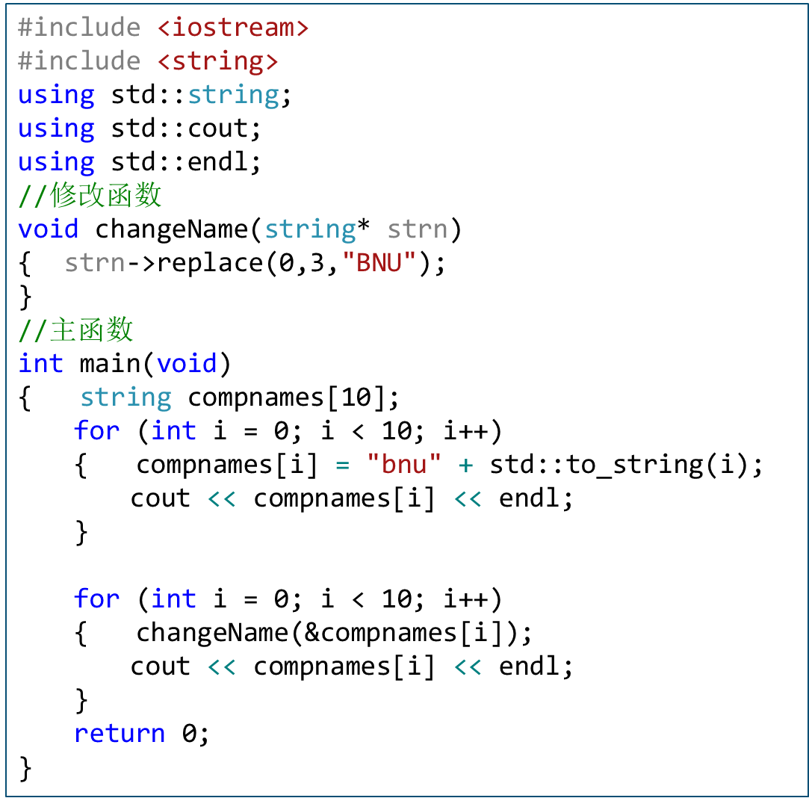
例3-3:
指针传递可以改变实参的值
bnu0
bnu1
bnu2
bnu3
bnu4
bnu5
bnu6
bnu7
bnu8
bnu9
BNU0
BNU1
BNU2
BNU3
BNU4
BNU5
BNU6
BNU7
BNU8
BNU9

Slide 14
3.2.3 传递参数引用
引用的定义
“引用”（Reference）即“别名”，即是某对象的另一个名字，引用的主要用途是为了描述函数的参数和返回值。特别是用于运算符的重载。
  语法形式
    类型 & 引用名=变量名;
Notes:
变量，其实就是内存地址。
变量的引用，就是相同的内存地址。
所以，是同一个变量。
所以，是别名。

Slide 15
引用(&)是标识符的别名,例如:
建立一个int型的引用ri,并将其
初始化为变量i.
ri是i的别名
  int i,j;
  int &ri=i;
  j=10;
  ri=j;
两种写法都正确：
int &ri
int& ri
相当于 i = j;

Slide 16
引用
例3-4:
引用的简单例子:
i= 9 ir=9
i=20 ir=20
i=12 ir=12
i 的地址是：0077FD20
ir的地址是： 0077FD20
#include <iostream>
using namespace std;
int main()
{ int i=9;
int& ir=i;
cout<<"i= "<<i<<"\t"<<"ir="<<ir<<endl;
ir=20;
cout<<"i="<<i<<"\t"<<"ir="<<ir<<endl;
i=12;
cout<<"i="<<i<<"\t"<<"ir="<<ir<<endl;
cout<<"i 的地址是："<<&i<<endl;
cout<<"ir的地址是："<<&ir<<endl;
return 0;
}

Slide 17
引用
使用引用的注意事项：
  引用不是值，不占用额外存储内存空间
int i=9;
int& ir=i;
  引用在声明时必须初始化
  int& ir；//error
  引用的初始值可以是一个变量或另一个引用，且类型一致。
int i=9;
int& ir=i;
int& ir1=ir;
float f=2;
int& ir3=f; //error

Slide 18
引用
  使用引用的注意事项：
  可以有指针的引用，不能有引用的指针
int b=1;
int* p=&b;
(int*)& rp=p; //rp是一个引用，它引用的是指针
(int&)* ra=a; //error
  不能建立数组的引用，可以建立数组元素的引用
int a[10];
int& ra[10]=a; //error
int& ra=a[8]; //ok

Slide 19
引用
错误
【课堂思考3-1】：
对于定义： float fval=1.01;
int ival=2;
下列语句哪些是错误的。
int & rval1;
int & rval2=fval;
int * pi=&ival;
int &* prval1=pi;

Slide 20
传递参数引用
传递参数引用，也叫传引用。
传引用实际是传变量的别名，形参是实参的别名。
参数调用时，实参和形参共享实参内存单元，不发生拷贝动作。
传引用可以改变实参的值。
传引用提高了函数执行效率。
例如：
  void fun(int& x, int& y);

Slide 21
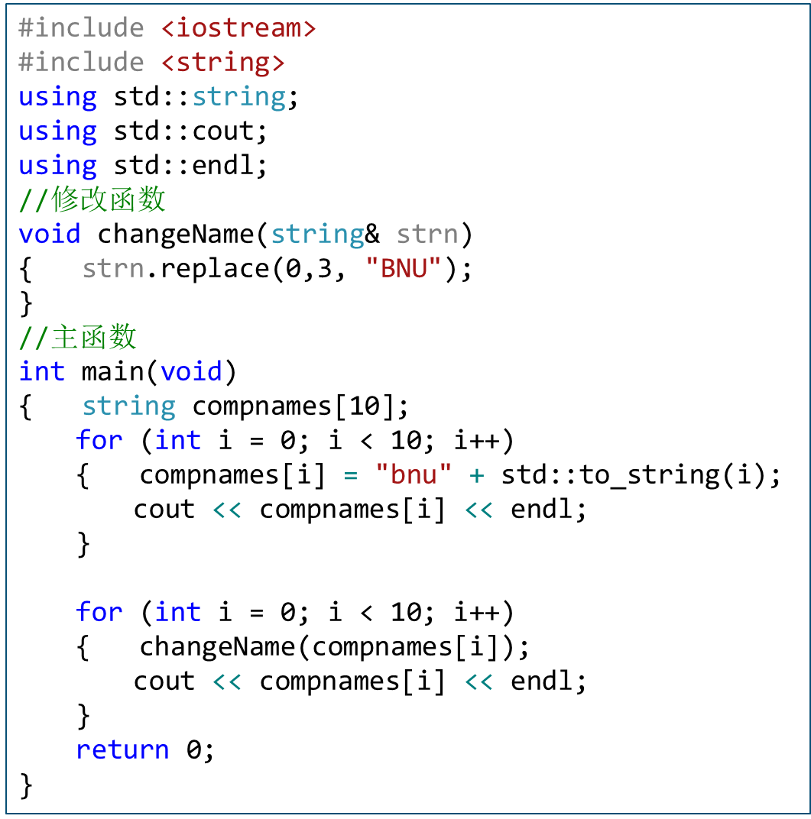
例3-5:
bnu0
bnu1
bnu2
bnu3
bnu4
bnu5
bnu6
bnu7
bnu8
bnu9
BNU0
BNU1
BNU2
BNU3
BNU4
BNU5
BNU6
BNU7
BNU8
BNU9
引用传递可以改变实参的值

Slide 22
3.2.4 swap函数——传值、传指针、传引用的比较
void swap(int a,int b)
{ int t=a;
a=b;
b=t;
}
int main()
{ ……
swap(x,y);
……
}

Slide 23
例3-6 swap——传值
#include<iostream>
using namespace std;
void swap(int a,int b)
{ int t=a;
a=b;
b=t;
}
int main()
{ int x=5,y=10;
cout<<"x = "<<x<<" y = "<<y<<endl;
swap(x,y);
cout<<"x = "<<x<<" y = "<<y<<endl;
return 0;
}
int a=x, int b=y
……
值传递是单向的
不能改变实参
t
5
swap
b
10
5
a
10
5
y
10
main
x
5
……
栈（Stack）
x = 5 y = 10
x = 5 y = 10

Slide 24
例3-7 swap——传指针
#include<iostream>
using namespace std;
void swap(int* pa,int* pb)
{ int t=*pa;
*pa=*pb;
*pb=t;
}
int main()
{ int x=5,y=10;
cout<<"x = "<<x<<" y = "<<y<<endl;
swap(&x,&y);
cout<<"x = "<<x<<" y = "<<y<<endl;
return 0;
}
int* pa=&x, int* pb=&y
……
t
5
“指针传递”实际是传值——变量的地址值
指针传递可以改变实参
swap
pb
0023FD80
pa
0023FD8C
y 0023FD80
10
5
main
X 0023FD8C
10
5
……
栈（Stack）
x = 5 y = 10
x = 10 y = 5

Slide 25
例3-8 swap——传引用
#include<iostream>
using namespace std;
void swap(int& a,int& b)
{ int t=a;
a=b;
b=t;
}
int main()
{ int x=5,y=10;
cout<<"x = "<<x<<" y = "<<y<<endl;
swap(x,y);
cout<<"x = "<<x<<" y = "<<y<<endl;
return 0;
}
……
int& a=x, int& b=y
引用传递是双向的
可以改变实参
swap
t
5
y
(b)
10
5
main
(a)
x
10
5
……
栈（Stack）
x = 5 y = 10
x = 10 y = 5

Slide 26
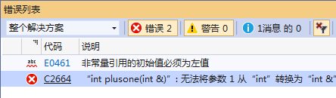
函数返回&
#include <iostream>
using namespace std;
int& plusone(int& x)
{ x = x + 1;
return x;
}
int main()
{ int a(10);
plusone(a);
cout << a << endl;
return 0;
}
#include <iostream>
using namespace std;
int plusone(int& x)
{ x = x + 1;
return x;
}
int main()
{ int a(10);
plusone(plusone(a));
cout << a << endl;
return 0;
}
#include <iostream>
using namespace std;
int& plusone(int& x)
{ x = x + 1;
return x;
}
int main()
{ int a(10);
plusone(plusone(a));
cout << a << endl;
return 0;
}
函数返回 & ：返回的是变量（左值，可以放在赋值号“=”左边）
函数返回“值” ：返回的是值（右值，只能放在赋值号“=”右边）
11
12

Slide 27
【课堂练习3-2】值传递与引用传递的比较
#include <iostream>
#include <iomanip>
using namespace std;
void fiddle(int in1,int& in2)
{ in1 = in1+100;
in2 = in2+100;
cout<<"The value are "<<setw(5)<<in1<<setw(5)<<in2<<endl;
}
int main()
{ int v1=7,v2=12;
cout<<"The value are "<<setw(5)<<v1<<setw(5)<<v2<<endl;
fiddle(v1,v2);
cout<<"The value are "<<setw(5)<<v1<<setw(5)<<v2<<endl;
return 0;
}
就是同一个变量
运行结果:
The value are 7 12
The value are 107 112
The value are 7 112

Slide 28
3.3 内联函数
使用关键字inline 的函数称为内联函数。
例3-9
#include <iostream>
using namespace std;
const double PI = 3.14159265358979;
inline double calArea(double radius)
{ return PI * radius * radius;
}
int main(void)
{ double r = 3.0;
  double area = calArea(r);
  cout << area << endl;
  return 0;
}
编译时，在调用处用函数体进行替换
  PI * r * r;

Slide 29
为什么使用内联函数？
普通函数调用过程：
    将返回地址压入栈
    将参数压入栈
    执行函数体
    释放参数临时空间
    回跳至函数调用位置
    内联函数的作用：
    在程序源文件中，保持功能的模块化、程序的结构化——函数
    在程序的二进制可执行文件中（程序运行中）——去掉了函数模块，直接是语句块了
内联函数编译时，在调用处用函数体进行替换。
减少了运行时函数调用的参数传递、控制转移等开销。
提高运行效率。
Notes:
计算机在执行程序时，从主函数main开始执行，如果遇到某个函数调用，主函数被暂停执行，转而执行相应的函数，该函数执行完后，将返回主函数，然后再从原先暂停的位置继续执行。

Slide 30
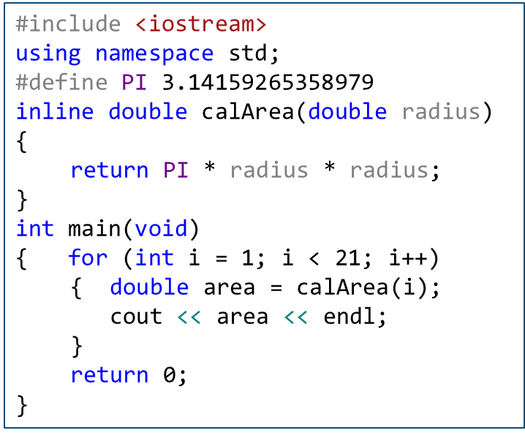
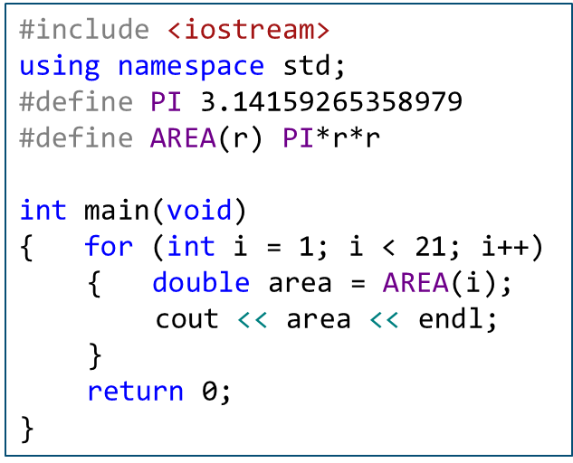
内联函数与函数宏区别？
  PI * i * i;
  PI * i * i;

Slide 31
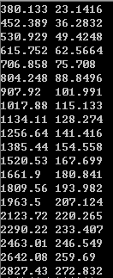
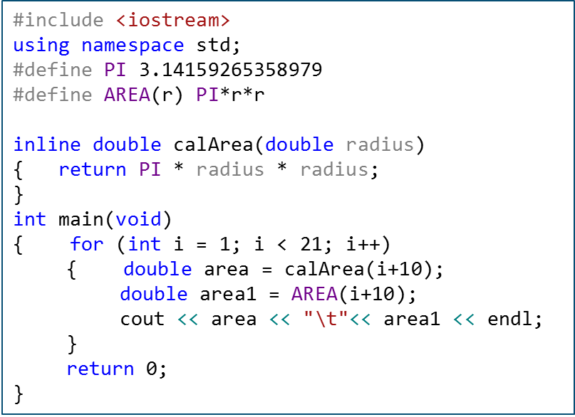
内联函数与函数宏区别？
内联函数对函数的参数及返回值有明确定义，增强了代码的安全性。而宏定义没有。
内联函数的参数和返回值具有明确的类型标识，宏定义没有。
例3-10:
  PI*(i+10)*(i+10)
  PI*i+10*i+10

Slide 32
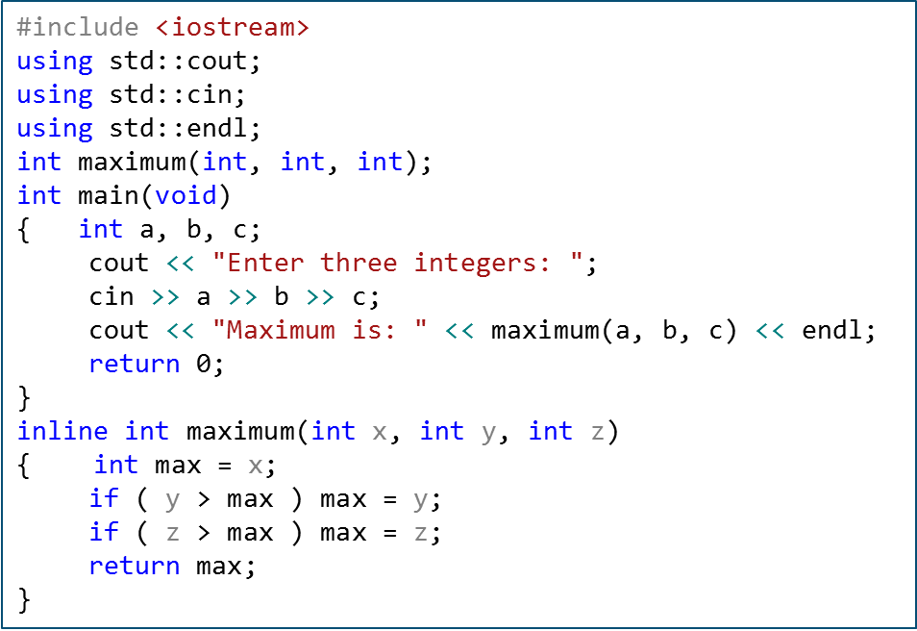
内联函数注意事项
  关键字inline 必须与函数定义体放在一起才能使函数成为内联，仅将inline 放在函数声明前面不起任何作用。
例3-11:

Slide 33
内联函数注意事项
内联函数的使用是有限制的：
  函数体相对简单、被频繁调用的函数适合定义为内联函数。
  内联函数体内不能有循环语句和switch语句。
  内联函数不能定义为递归函数。
  内联函数不能有异常处理机制

Slide 34
内联函数注意事项
  编译器决定函数是否为内联函数。
  inline是一种用于实现的关键词，而不是用来声明的关键词。
  inline只是对编译器的请求（建议），编译器可以拒绝。
  现代C++编译器对代码进行优化，非inline函数也可能被inline化处理。
  内联是以代码膨胀为代价的。
  内联函数发生改变，所有调用内联函数的文件均需重新编译。

Slide 35
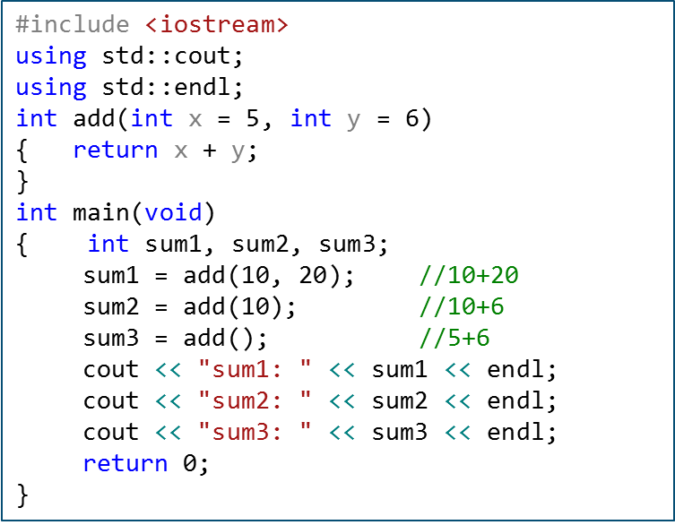

3.4 缺省形参值的函数
函数在声明时可以预先给出缺省的形参值，调用时如给出实参——则采用实参值，否则采用预先给出的缺省形参值。
例3-12:

Slide 36
缺省形参值的说明次序
  有缺省参数的形参必须在形参列表的最后，也就是说缺省形参值的右面不能有无缺省值的参数。因为调用时实参与形参的结合是从左向右的顺序。
  例：
    int add(int x, int y = 5, int z = 6);//正确
    int add(int x = 1, int y = 5, int z);//错误
    int add(int x = 1, int y, int z = 6);//错误

Slide 37
缺省形参值与函数的调用位置
  如果一个函数有原型声明，且原型声明在定义之前，则缺省形参值必须在函数原型声明中给出；
  而如果只有函数的定义，或函数定义在前，则缺省形参值需在函数定义中给出。
int add(int x = 5,int y = 6);
//原型声明在前
int main()
{ add();
}
int add(int x,int y)
{//此处不能再指定缺省值
return x + y;
}
int add(int x = 5,int y = 6)
{//只有定义，没有原型声明
return x + y;
}
int main()
{ add();
}

Slide 38
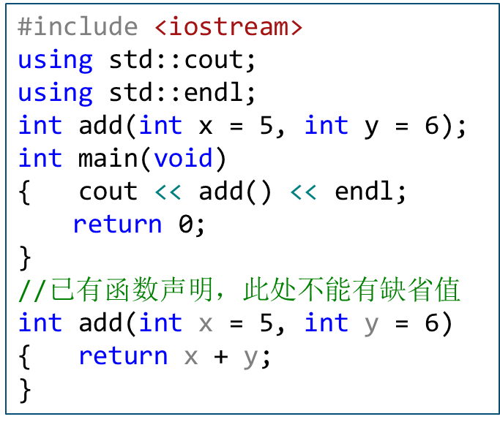
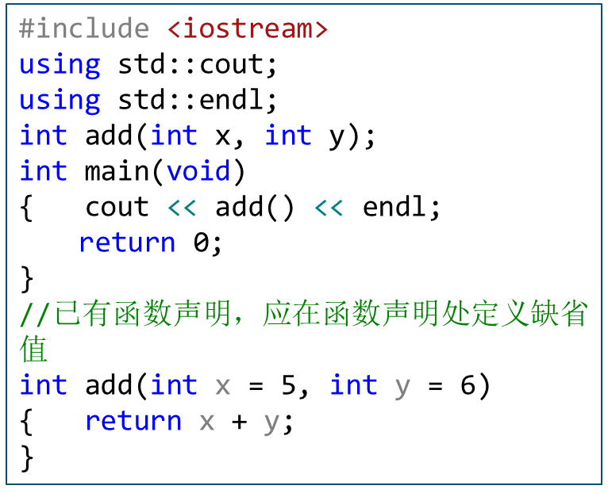

Slide 39
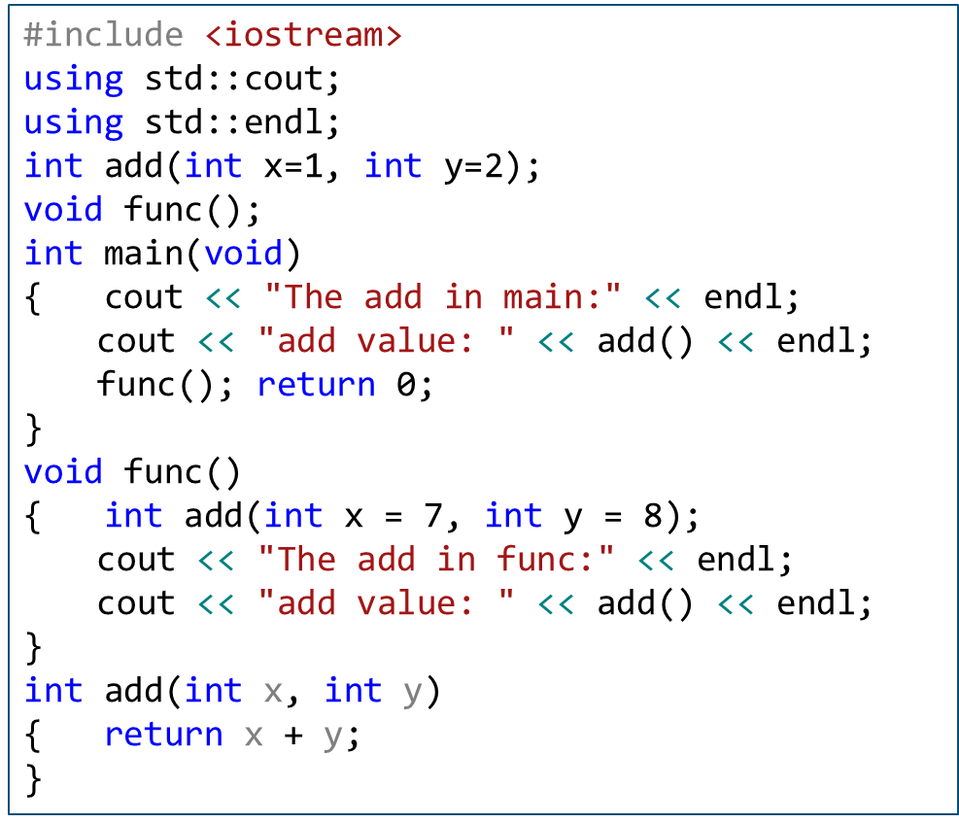

缺省形参值的作用域
  在相同的作用域内，默认形参值的说明应保持唯一，但如果在不同的作用域内，允许说明不同的默认形参。
例3-13:

Slide 40
3.5 重载函数
C++允许功能相近的函数在相同的作用域内以相同函数名声明，从而形成重载。方便使用，便于记忆。
例：
  int add(int x, int y);
  float add(float x, float y);
形参类型不同
  int add(int x, int y);
  int add(int x, int y, int z);
形参个数不同

Slide 41
重载函数
引用函数重载的原因
  实现简单的“多态”：单接口、多实现。减少程序应用人员的负担。
函数重载的注意事项
  在C++中，可以为两个或多个函数提供相同的名字，只要每个函数的参数表唯一就行（参数个数、参数类型、或参数顺序上有所不同）
  编译程序将根据实参和形参的类型及个数的最佳匹配来选择调用哪一个函数。

Slide 42
重载函数
  不能仅仅以不同返回类型区分重载函数，返回类型不参与函数的重载解析过程，也就是仅返回类型、而参数表相同的函数不是重载函数。
int add(int x,int y);
void add(int x,int y);
编译器不以返回值来区分
  不能以形参名不同来定义重载函数。
int add(int x,int y);
int add(int a,int b);
编译器不以形参名来区分

Slide 43
重载函数
  不要将不同功能的函数声明为重载函数，以免出现调用结果的误解、混淆。这样不好：
int add(int x,int y)
{ return x + y; }
float add(float x,float y)
{ return x - y; }

Slide 44
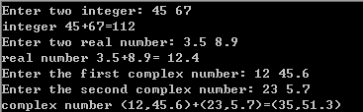
【例3-14】重载函数应用举例
编写三个名为add的重载函数，分别实现两整数相加、两实数相加和两个复数相加的功能。
#include <iostream>
using namespace std;
struct complex
{ double real;
  double imaginary;
};
int add(int m, int n)
{ return m + n;
}
double add(double x, double y)
{ return x + y;
}
complex add(complex c1, complex c2)
{ complex c;
  c.real = c1.real + c2.real;
  c.imaginary = c1.imaginary + c2.imaginary;
  return c;
}
int main(void)
{ int m, n;
  double x, y;
  complex c1, c2, c3;
  int add(int m, int n);
  double add(double x, double y);
  complex add(complex c1, complex c2);
  cout << "Enter two integer: ";
  cin >> m >> n;
  cout << "integer " << m << '+' << n << "=" << add(m, n) << endl;
  cout << "Enter two real number: ";
  cin >> x >> y;
  cout << "real number " << x << '+' << y << "= " << add(x, y) << endl;
  cout << "Enter the first complex number: ";
  cin >> c1.real >> c1.imaginary;
  cout << "Enter the second complex number: ";
  cin >> c2.real >> c2.imaginary;
  c3 = add(c1, c2);
  cout << "complex number (" << c1.real << ','
  << c1.imaginary << ")+(" << c2.real << ','
  << c2.imaginary << ")=(" << c3.real << ','
  << c3.imaginary << ")\n";
  return 0;
}

Slide 45
函数重载的二义性——隐式类型转换
在重载函数参数存在隐式类型转换情况下，重载函数在调用时存在二义性。
这时必须使用显式强制转换完成函数调用。
#include <iostream>
using namespace std;
void print(double a)
{ cout << "print_d " << a << endl;
}
void print(long a)
{ cout << "print_l " << a << endl;
}
int main(void)
{ int a;
  print(a);
  print(double(a));
  print(long(a));
  return 0;
}
//error

Slide 46
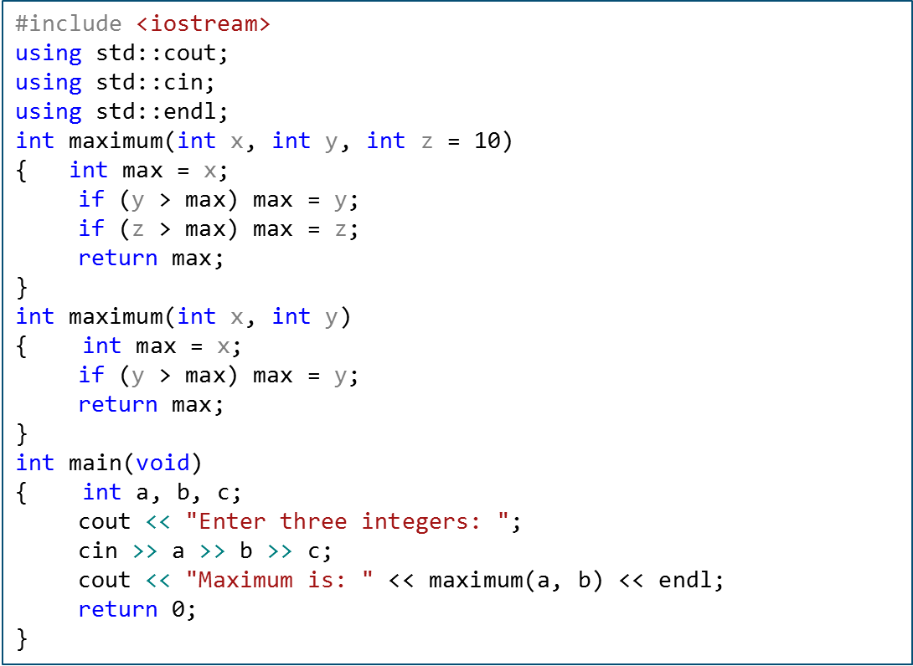
函数重载的二义性——缺省形参值
既作为重载函数，又作为有默认参数的函数时，有时会发生二义性。
//error

